Slide 1
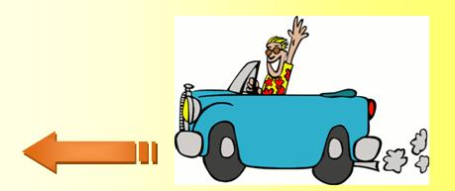
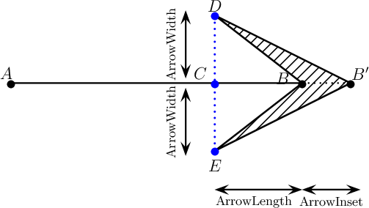
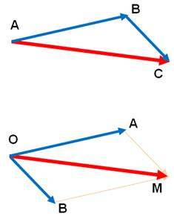
« Dessine-moi un vecteur »

Slide 2
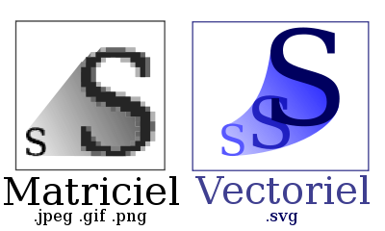
Étymologie et usages
1. 1596 « conducteur d'un bateau ou d'une voiture »
2. 1752 Qui porte, qui entraîne. Les Tourbillons vecteurs des planètes
3. 1760 rayon vecteur « rayon qui va du centre d'un astre à un satellite »
4. 1910 « hôte d'un agent infectieux qui le transmet en parasitant un être vivant »
5. 1922 substance vectrice ; « ce qui conduit, qui transporte quelque chose »
6. 1936 « ce qui transmet un message, une donnée abstraite »
7. 1962 « engin permettant le transport d'une bombe atomique à son point de chute
1862 math. Emprunté au latin.vectŏr, -ōris
« celui qui transporte », dér. de vehĕre « transporter, porter ». Introduit par l'intermédiaire de l'anglais vector utilisé en math. (1846, W. R. Hamilton) d'après son usage en astronomie

Slide 3
Avant
les vecteurs…

Slide 4
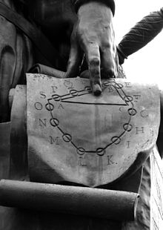
Équilibre des forces
La « Clootcransbewijs »
Simon Stevin (1548 – 1620)
Le parallélogramme des forces de Pierre Varignon
(1654 – 1722)

Slide 5
Calculs barycentriques
Centre de gravité
d’une plaque homogène
Isobarycentre
d’un système de points

Slide 6
Angles et distances
Le théorème de la médiane Apollonius (−240 - ?)
La loi des cosinus
Al Kashi (1380 – 1429)
$${AB}^{2}={AC}^{2}+{BC}^{2}−2AC×BC×\cos{\hat{C}}$$
$${A\text{C} }^{2}={AH}^{2}+{CH}^{2}{AB }^{2}={AH}^{2}+{BH}^{2}$$
$${AM}^{2}={AH}^{2}+{MH}^{2}$$
$${AB}^{2}+{AC}^{2}−2{AM}^{2}$$
$=\left({BH}^{2}−{MH}^{2}\right)$+$\left({CH}^{2}−{MH}^{2}\right)$
$$=…=\frac{1}{2}{BC}^{2 }$$

Slide 7
… il fallait souvent
regarder la figure

Slide 8
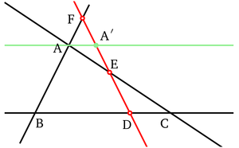
Problèmes d’alignement
Le quadrilatère complet
Les équations de droites
Soient $A\left(x_{A},y_{A}\right)$et $B\left(x_{B},y_{B}\right)$ deux points distincts tels que $x_{A}≠x_{B}$.
$a=\frac{y_{B}−y_{A}}{x_{B}−x_{A}}$ $=\frac{variation des ordonnées}{variation des abscisses}$
L’accroissement des ordonnées (la variation) est proportionnel à l’accroissement des abscisses et le coefficient de proportionnalité est $a$
Remarque : Si $x_{A} = x_{B}$alors la droite $(AB)$est parallèle à l’axe des ordonnées et le coefficient directeur n’existe pas.
La droite $(AB)$admet pour équation $x=x_{A}$
(extrait d’un site d’aide aux élèves « approuvé par les parents »)
$$\text{Th}\text{é}\text{or}\text{è}\text{me} \text{de} \text{Menela}\text{ü}\text{s}\text{)}$$
$$\frac{\overline{FA}}{\overline{FB}}×\frac{\overline{DB}}{\overline{DC}}×\frac{\overline{EC}}{\overline{EA}}=1$$
Menelaüs d’Alexandrie (70 – 140)

Slide 9
Vecteurs du plan :
une définition

Slide 10
Un vecteur est un ensemble
… de bipoints : $(A, B)$et $(C, D)$appartiennent au même vecteur si $(A, D)$et $(B, C)$ont le même milieu. On dit que $(A, B),$par exemple, est un représentant du vecteur $\vec{AB}$
Avantages : intégration de tous les cas de figure
Le milieu d’un bipoint est une notion universelle
(… et pas liée à la distance)
Possibilité du calcul vectoriel

Slide 11
Le calcul vectoriel (1)
Addition des vecteurs
Pour faire une opération sur
deux vecteurs, faites-en une
sur des représentants
Vous passerez alors au vecteur, lorsque vous aurez montré que le vecteur résultat est indépendant des représentants choisis.

Slide 12
Le calcul vectoriel (2)
Produit d’un vecteur par un réel
$\vec{u}+\vec{u}=2\vec{u}$ peut s’écrire chaque fois qu’on a défini une addition sur un ensemble. Ça n’ajoute rien.
On peut prolonger cette notation au produit par un rationnel. L’étendre au produit par un réel est plus délicat.

Slide 13
La colinéarité
Des vecteurs $\vec{u}$ et $\vec{v}$sont colinéaires s’il existe un réel $α$tel que $\vec{u}=α\vec{v}$ ou $\vec{v}=α\vec{u}$
On peut imaginer ce qui se passe si l’un des vecteurs est le vecteur nul, mais c’est une régression que de considérer a priori les vecteurs comme nuls ou pas.

Slide 14
Qui a inventé les vecteurs ?
Jean-Robert Argand (1768 – 1822) et la notation $z=a+ib$ pour désigner les points du plan
Hermann Günther Grassmann (1809 – 1877) et la lineale Ausdehnung construit une théorie complète
William Rowan Hamilton (1805 – 1865) est l’inventeur des quaternions (qui peuvent être considérés comme sommes d’un nombre et d’un vecteur de l’espace.

Slide 15
L’algèbre linéaire
Il y a des ensembles d’objets dans lesquels existe :
Une addition possédant les mêmes propriétés que l’addition des nombres réels
Une opération des nombres réels sur ces objets :
$\left(a, x\right)↦a.x$ telle que, pour tous $a, b, x,y:$
$\left(ab\right).x=a.\left(bx\right)$ $\left(a+b\right).x=a.x+b.x$
$a.\left(x+y\right)=a.x+a.y$ et $1.x=x$

